Slide 1
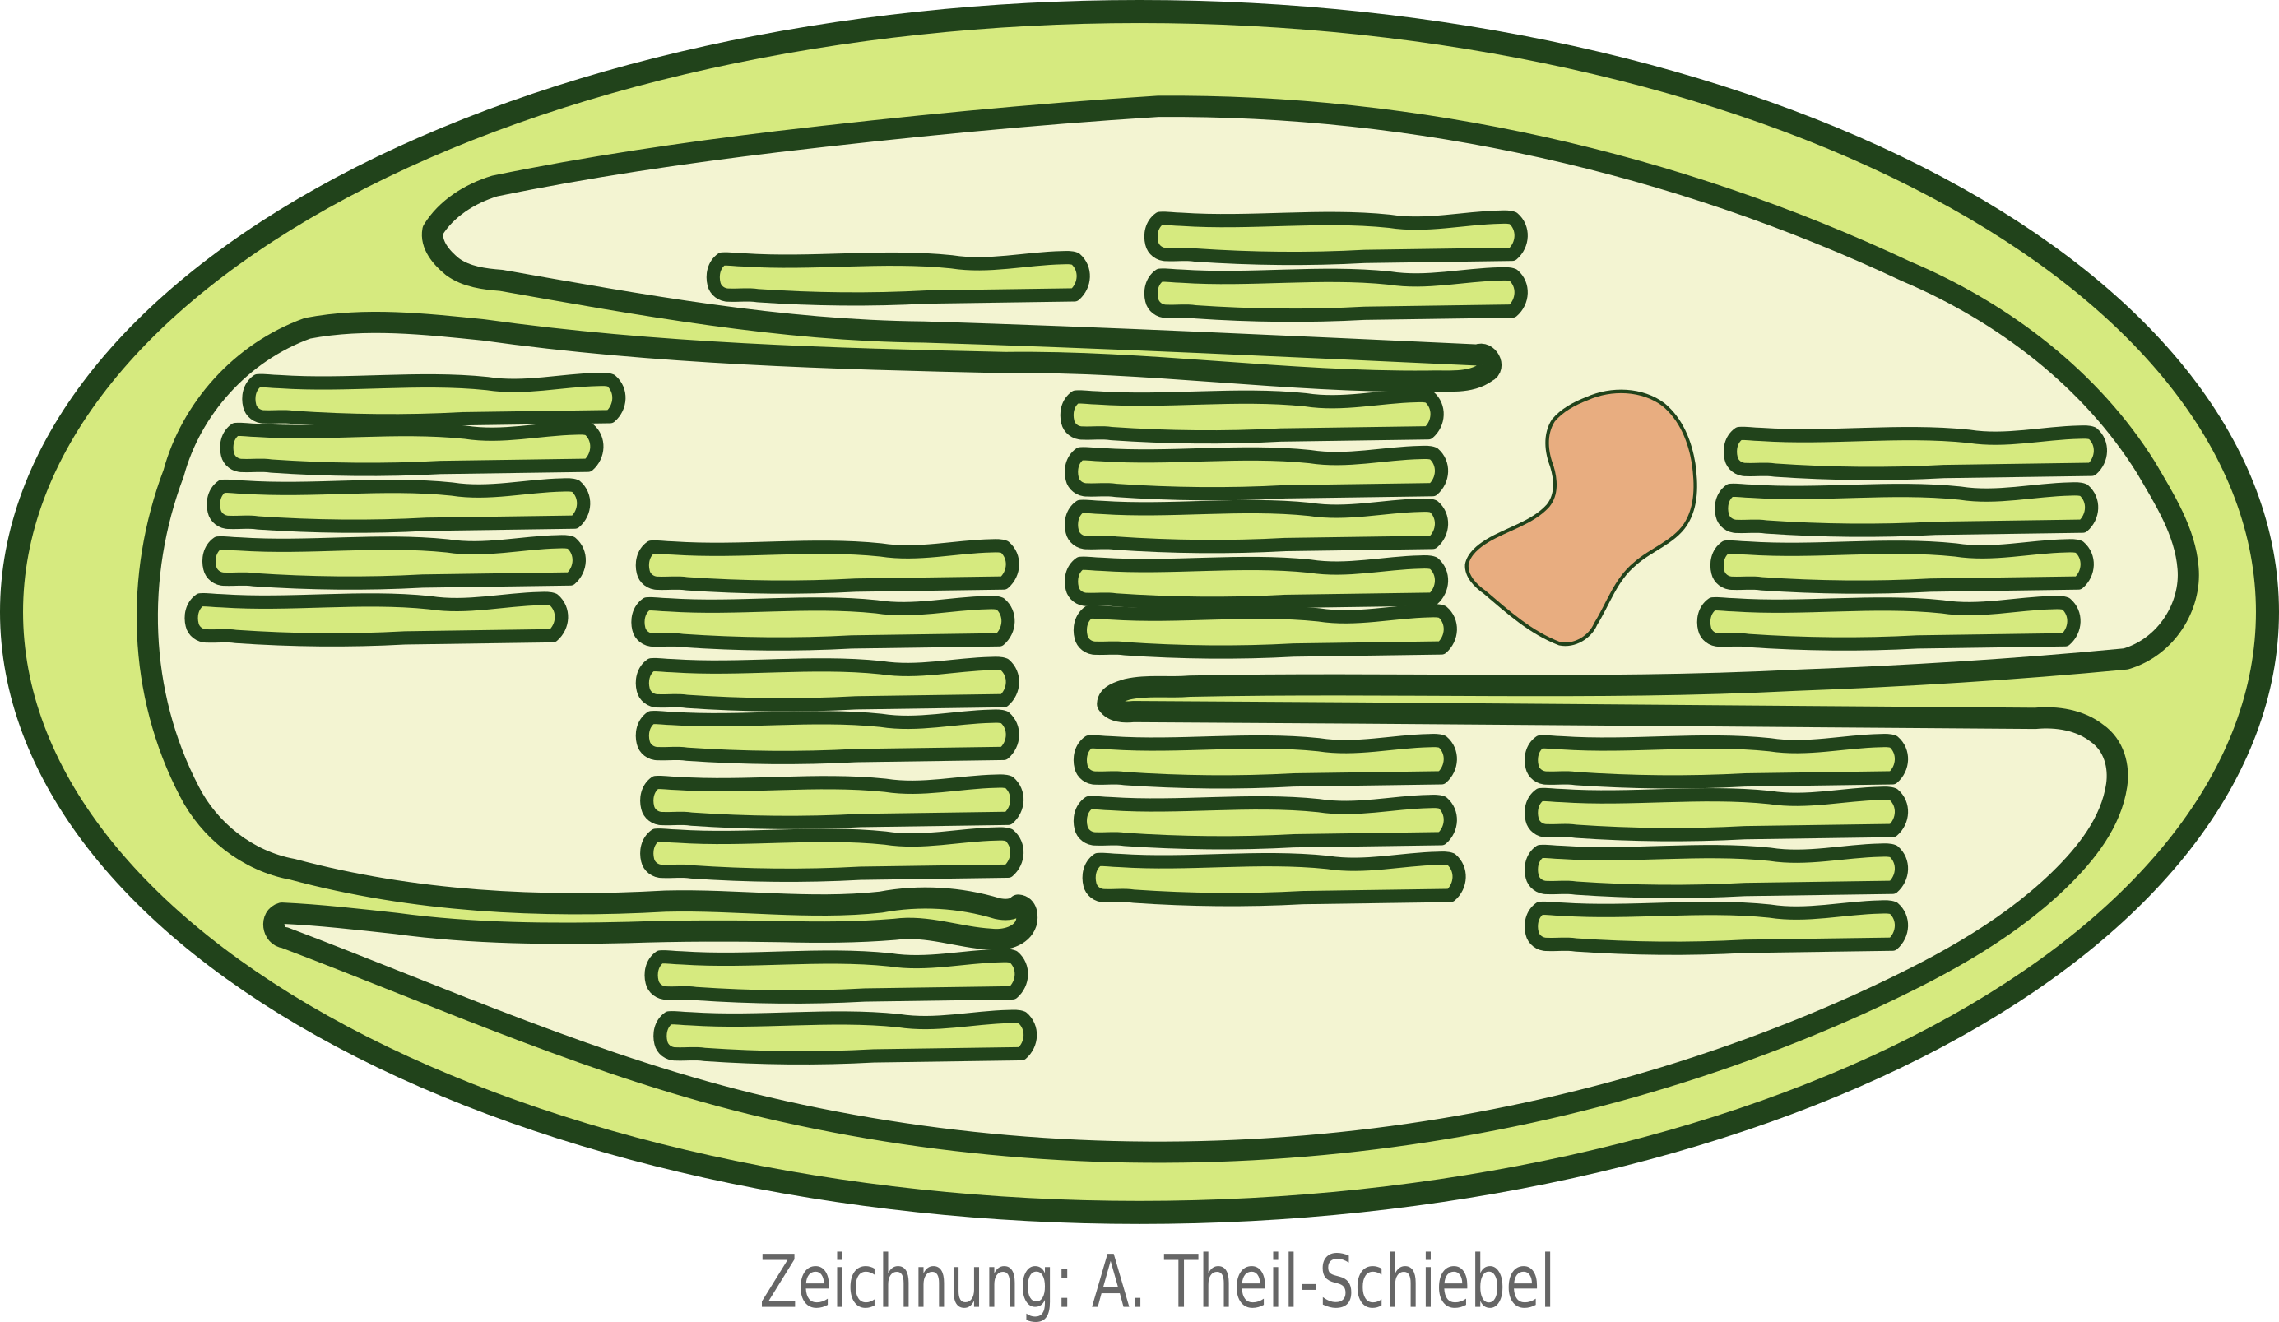
Stoffwechselprozesse
IBK BP 2016 (Biologie LF):
(1) die Stoffwechselprozesse Fotosynthese und Zellatmung als Reaktionsgleichungen mit Summenformeln beschreiben.
(2) die Teilprozesse der Fotosynthese und der Zellatmung den Reaktionsräumen zuordnen und im Hinblick auf die Energieumwandlung beschreiben.
(3) die energetischen Kopplung erläutern (ATP als Energieüberträger).
20001_p_stoffwechselprozesse ZPG Biologie 2020 Folie <Foliennummer>/12

Slide 2
Stoffwechselprozesse
Fotosynthese
Stärkesynthese
Experimente
Schülerversuche
Demonstrationsversuche
Historische Versuche nachvollziehen
20001_p_stoffwechselprozesse ZPG Biologie 2020 Folie <Foliennummer>/12

Slide 3
Stoffwechselprozesse
Stunde 1:
Vorwissen aktivieren, Assessment
Verortung
Stunde 5/6:
Teilreaktionen der Fotosynthese
Stunde 2/3/4:
Molekulare Grundlagen der Lichtabsorption
Stunde 7/8:
Stärkesynthese
20001_p_stoffwechselprozesse ZPG Biologie 2020 Folie <Foliennummer>/12

Slide 4
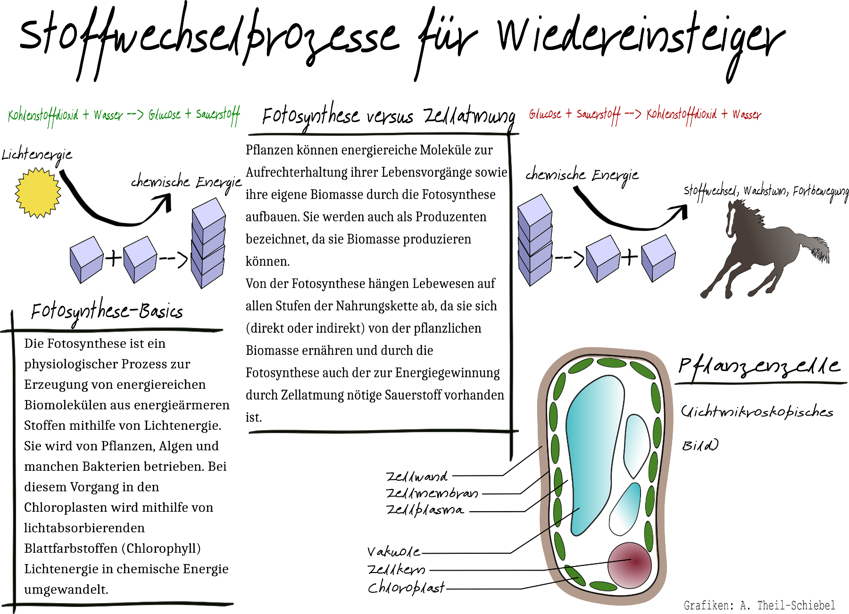
Stunde 1:
Vorwissen aktivieren, Assessment
Verortung
20001_p_stoffwechselprozesse ZPG Biologie 2020 Folie <Foliennummer>/12

Slide 5
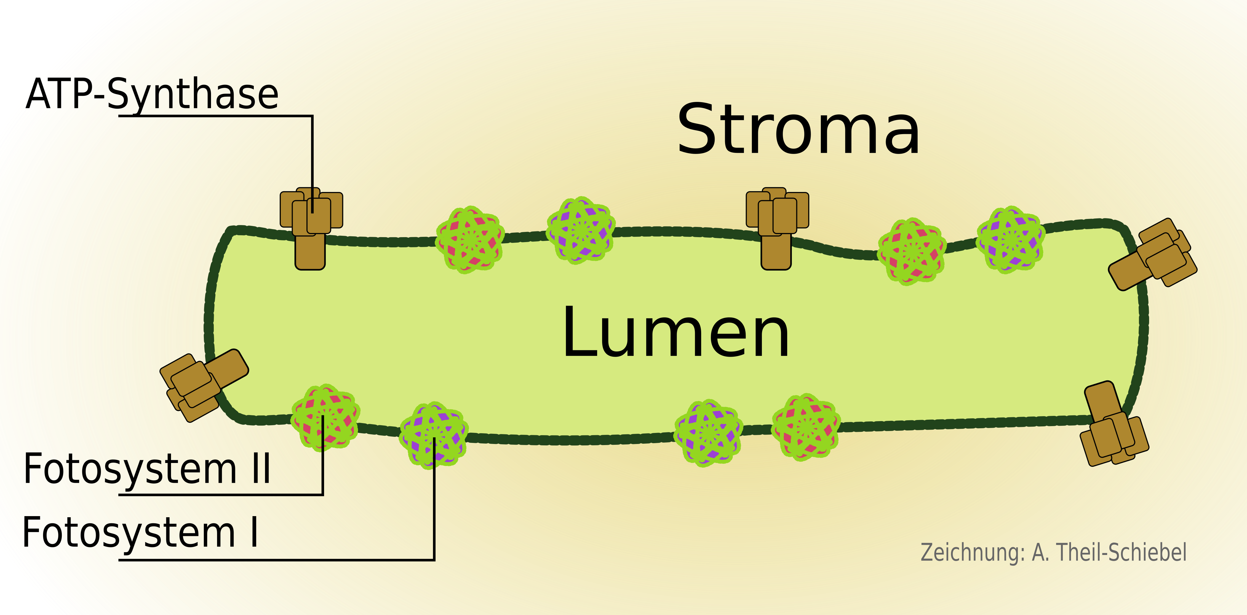
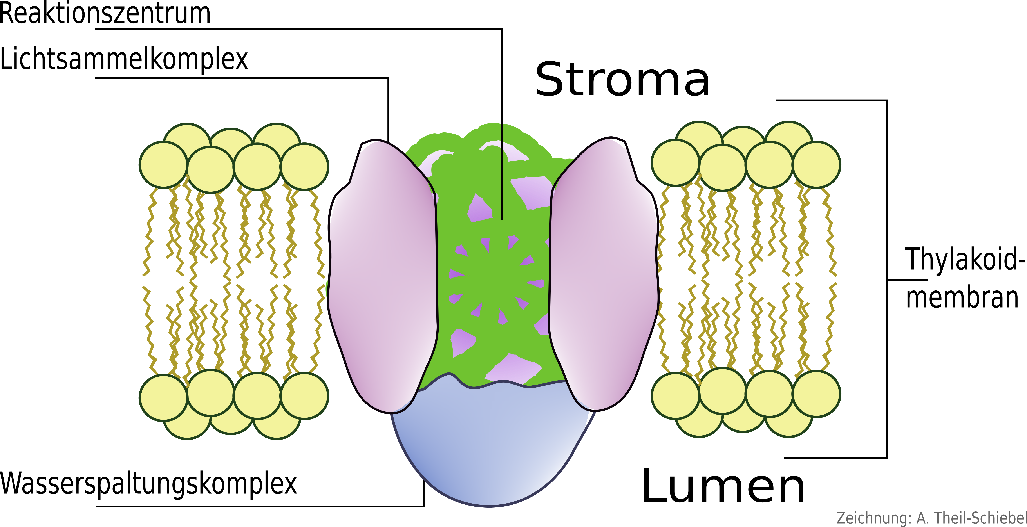
Stunde 1:
Vorwissen aktivieren, Assessment
Verortung
20001_p_stoffwechselprozesse ZPG Biologie 2020 Folie <Foliennummer>/12

Slide 6
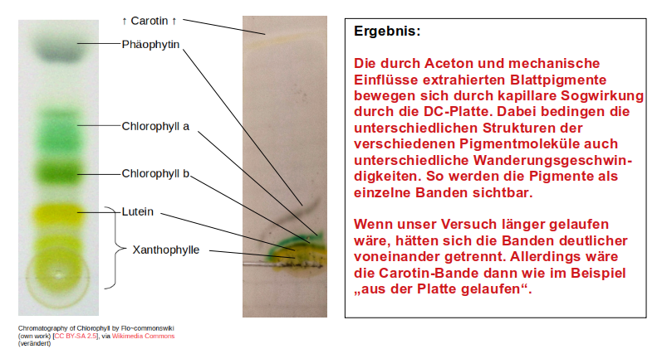
Stunde 2/3/4:
Molekulare Grundlagen der Lichtabsorption
Abbildung: A. Theil-Schiebel
20001_p_stoffwechselprozesse ZPG Biologie 2020 Folie <Foliennummer>/12

Slide 7


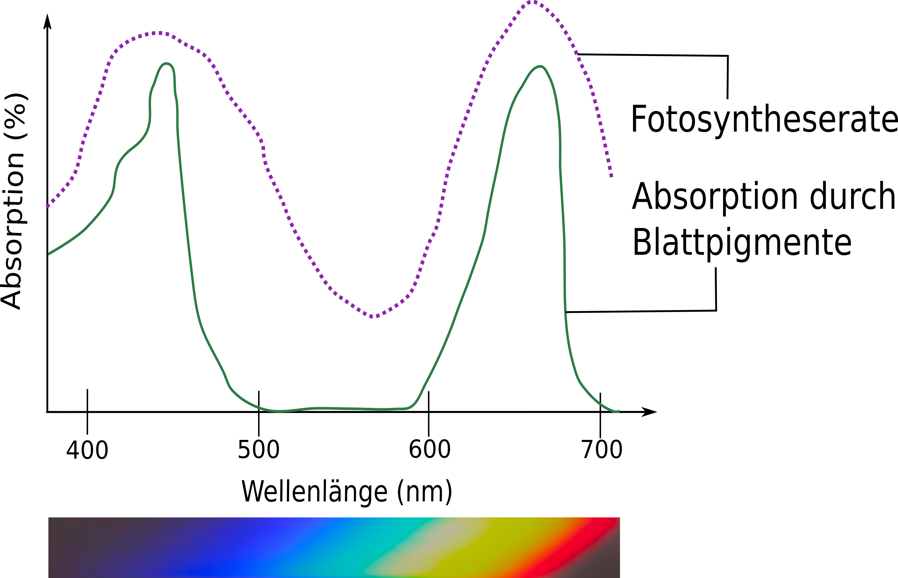
Stunde 2/3/4:
Molekulare Grundlagen der Lichtabsorption
Farbspektrum
Absorptionsspektrum
Wirkungsspektrum
(Engelmannscher Bakterienversuch)
Fotos und Grafiken: A. Theil-Schiebel
20001_p_stoffwechselprozesse ZPG Biologie 2020 Folie <Foliennummer>/12

Slide 8
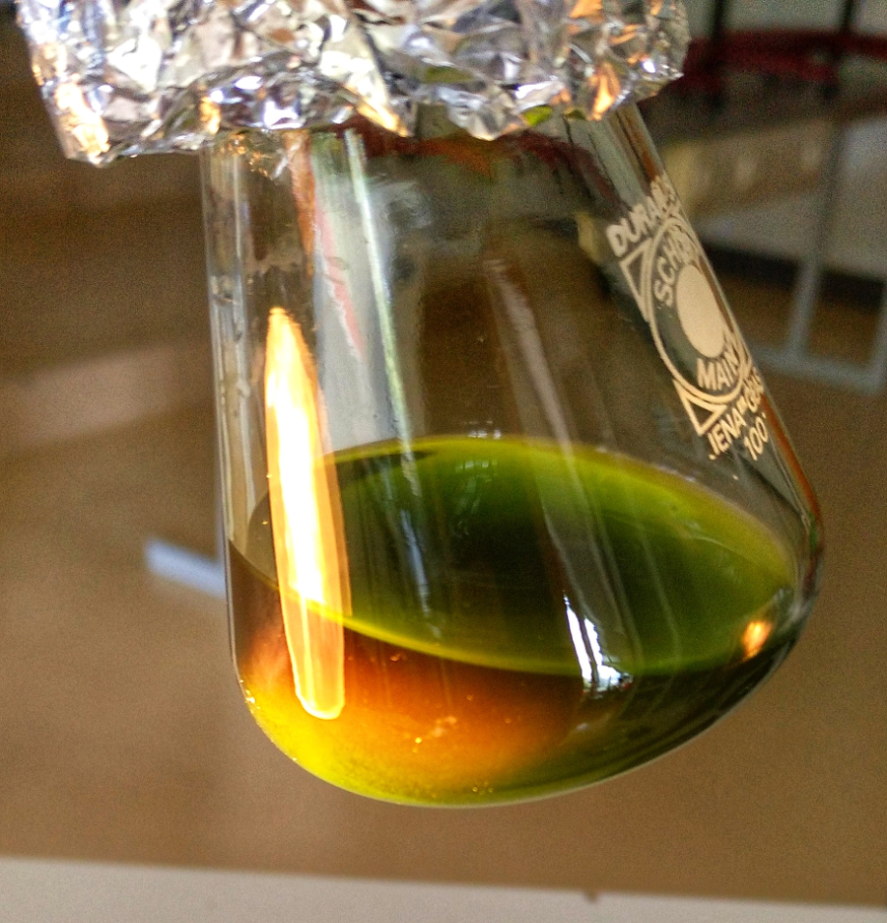
Stunde 2/3/4:
Molekulare Grundlagen der Lichtabsorption
Foto: A. Theil-Schiebel
Rotfluoreszenz
20001_p_stoffwechselprozesse ZPG Biologie 2020 Folie <Foliennummer>/12

Slide 9
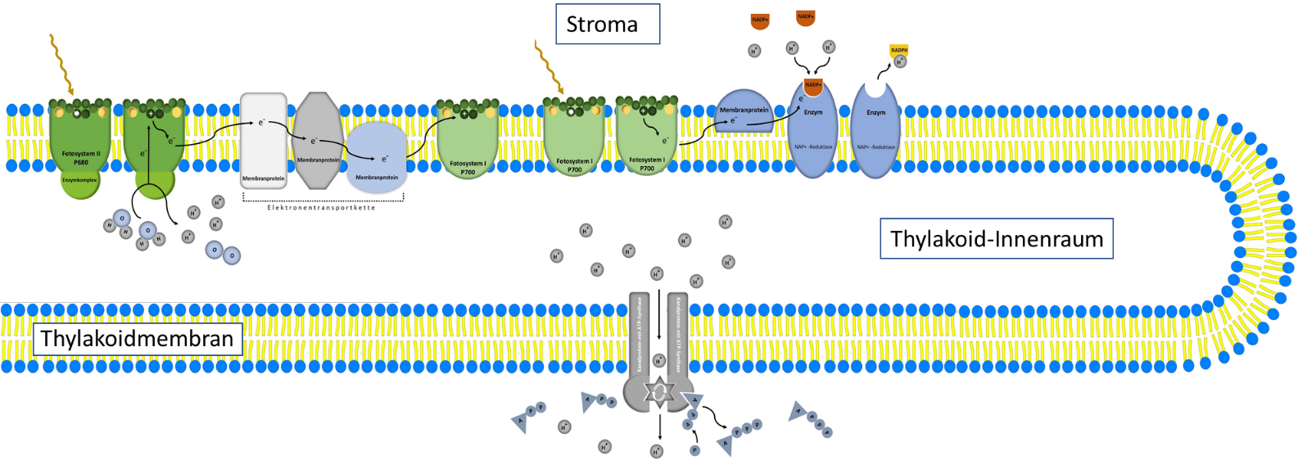
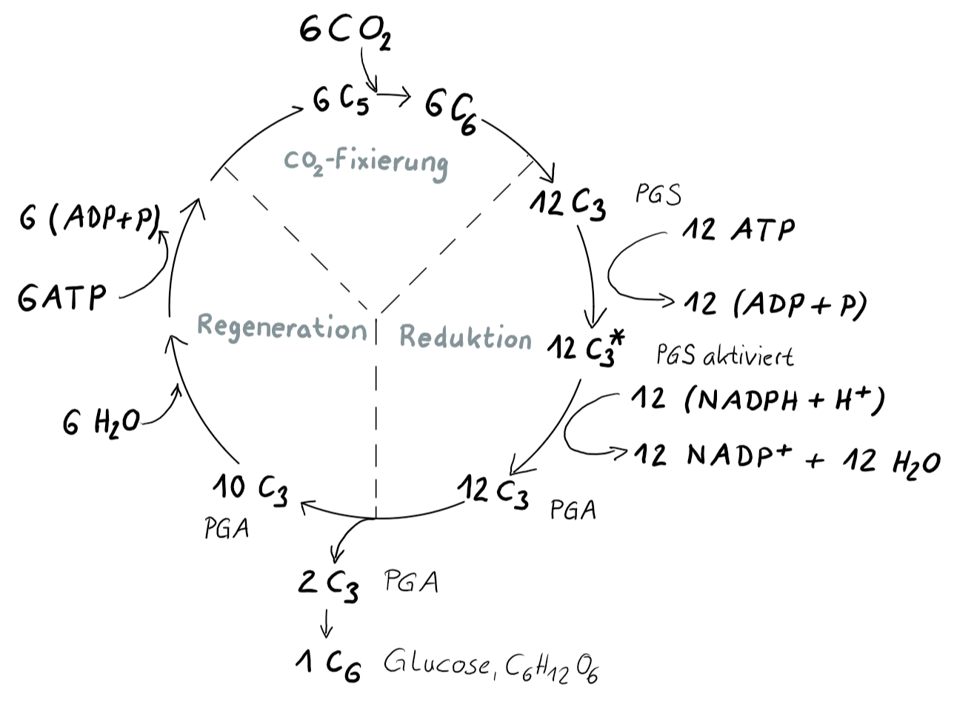
Stunde 5/6: Teilreaktionen der Fotosynthese
Fotoreaktion
Bilanzierung der Teilprozesse:
Reaktionsgleichung der
Fotosynthese
Fachtext
Abbildung/Fließschema
Synthesereaktion
Abbildung: Frank Harder
Schema: Jochen Müller
(ZPG Biologie)
20001_p_stoffwechselprozesse ZPG Biologie 2020 Folie <Foliennummer>/12

Slide 10
Stunde 5/6: Teilreaktionen der Fotosynthese
Inhaltliche Vertiefung, Experimentierkompetenz
Historische Experimente zur Erforschung
der Fotosynthese nachvollziehen
Kommunikationskompetenz
Fachtext
Abbildung/Fließschema
Bewertungskompetenz
Bezüge zu anderen Unterrichtsfächern herstellen
Chemische Hintergrundinfo: Rolle von ATP und NADPH₂,
Reduktion im Calvin-Zyklus
(© Cornelsen/Tom Menzel)
(Abbildung: Jochen Müller, ZPG Biologie)
20001_p_stoffwechselprozesse ZPG Biologie 2020 Folie <Foliennummer>/12

Slide 11
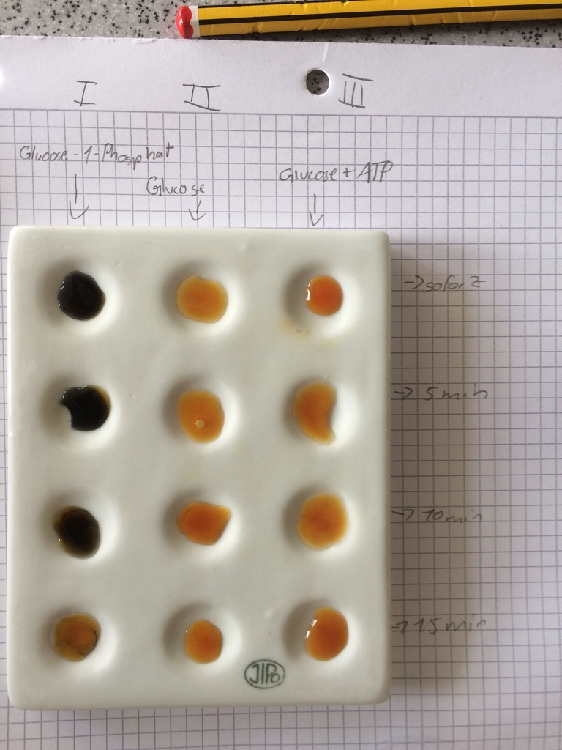
Stunde 7/8: Energiespeicherung – Bsp. Kartoffelknolle
Kommunikationskompetenz:
Fachtextanalyse und Erstellung Grafik
Experimentierkompetenz:
Versuch zur Stärkesynthese
Differenzierung:
gestufte Hilfen
Formatives Assessment:
Anwendungsaufgaben
→ Osmose
→ energetische Kopplung
Versuch zur Stärke-Synthese
Abbildung erstellt von Thomas Armbruster (ZPG Biologie)
20001_p_stoffwechselprozesse ZPG Biologie 2020 Folie <Foliennummer>/12

Slide 12
Didaktisch-methodische Schwerpunkte ZPG Biologie
Aufgegriffene Rote Fäden: Stoffwechselprozesse
ZPG I
(2011)
ZPG II
(2012)
ZPG III
(2014)
ZPG BNT I (2016)
kompetenz-orentierter U
Egg Race
Binnendifferen-zierung
Concept Cartoon
Experimente
Modellbildung
formatives Assessment
Modell-experiment
Legekärtchen
Kreuzworträtsel
ZPG 7/8
(2016)
ZPG BNT II (2017)
ZPG 9/10 (2018)
ZPG KS
(2020)
kooperatives Lernen
Erklärvideos
Fließschema
Low-Cost-Modelle
Präkonzepte
Alltags- vs. Fachsprache
Wirkungs-diagramme
sprachsensibler Fach-U
Freilandarbeit
Info-Grafik
als Teil des formativen Assessments
20001_p_stoffwechselprozesse ZPG Biologie 2020 Folie <Foliennummer>/12
ZPG Biologie 2020
<Foliennummer>
Notes:
- die ZPG 9/10 wollte das Rad nicht wieder neu erfinden
- Ziel: Verstetigung bereits eingeführter und bewährter Ideen
<Foliennummer>

